Slide 1

PROPOSAL SKRIPSI
Dosen Pengarah: Drs. Kasim, M.T.
Ivana Yuni Astari
(42517044)

Slide 2
IMPLEMENTASI IoT PADA PERTANIAN VERTIKAL (VERTICAL FARMING) MENGGUNAKAN SISTEM IRIGASI KABUT

Slide 3
Latar Belakang
01
Terjadi degradasi air dan lahan
02
Laju pertumbuhan penduduk meningkat 1.33 % (3.5 juta jiwa) tiap tahun
03
Kebutuhan pangan dan pemukiman meningkat

Slide 4
Rumusan Masalah
01
Bagaimana rancang bangun IoT pada vertical farming dengan menerapkan sistem irigasi kabut?
02
Bagaimana menentukan waktu penyiraman dan pemberian nutrisi tanaman pada vertical farming berdasarkan data sensor yang dikumpulkan?

Slide 5
Tujuan
Manfaat
Membantu masyarakat dalam memanfaatkan air dan lahan yang minimal
Megimplementasikan IoT pada vertical farming menggunakan sistem irigasi kabut
Membantu pemerintah dalam memajukan sektor pertanian nasional
Memantau serta mengontrol penyiraman dan pemberian nutrisi pada tanaman
Memberikan solusi pada masalah degradasi air dan lahan pada sektor pertanian

Slide 6
Ruang Lingkup Penelitian
Penelitian ini menggunakan sensor DS18B20 dan sensor capasitive SEN0193 untuk memantau penyiraman serta menggunakan sensor Ultrasonik dan sensor TDS untuk memantau nutrisi tanaman.
01
Pengimplementasian irigasi kabut ini dilakukan pada vertical farming (sebuh rak yang terdiri dari tiga susunan) dengan jenis tanaman yang digunakan yaitu tanaman microgreen.
02

Slide 7
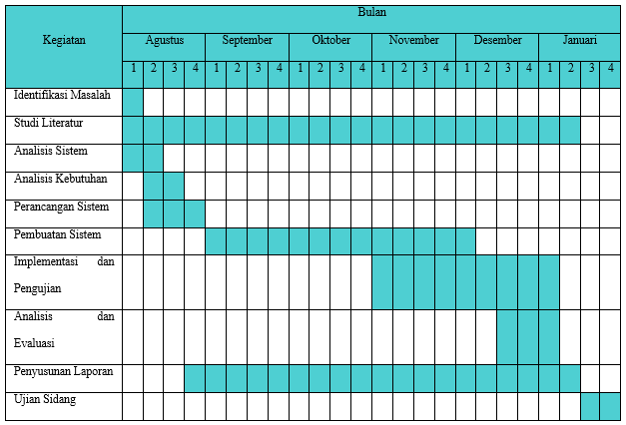
Jadwal Penelitian

Slide 8
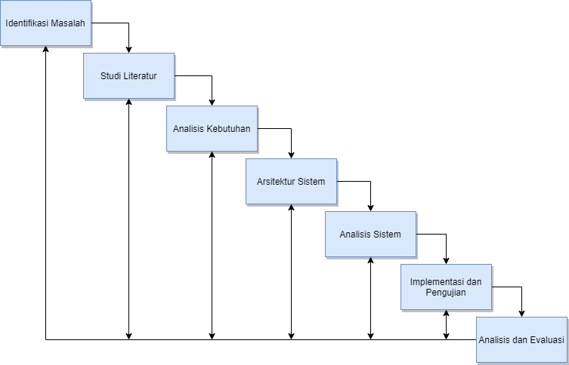
Metode Penelitian

Slide 9
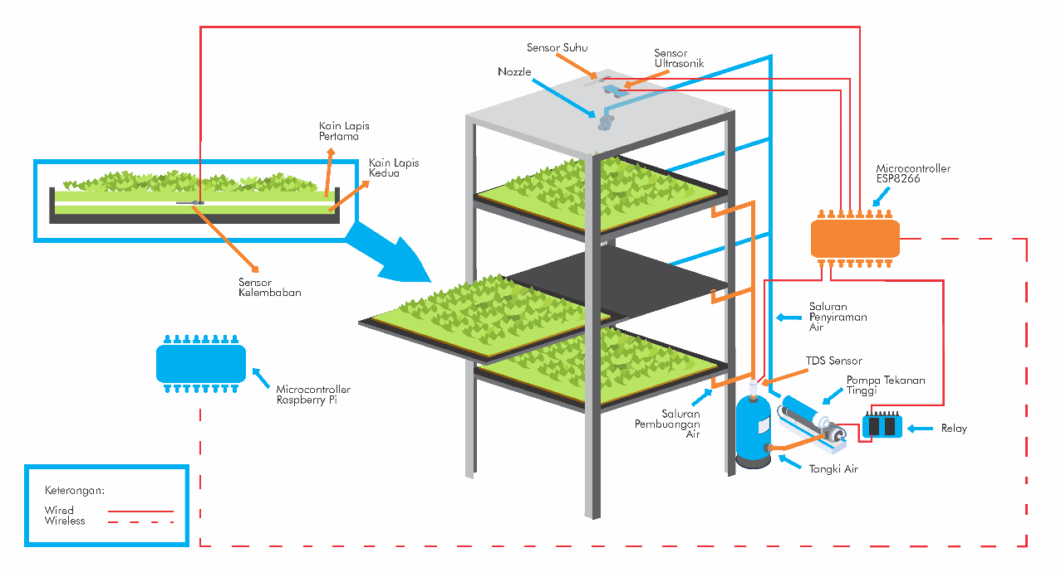
Arsitektur Sistem

Slide 10
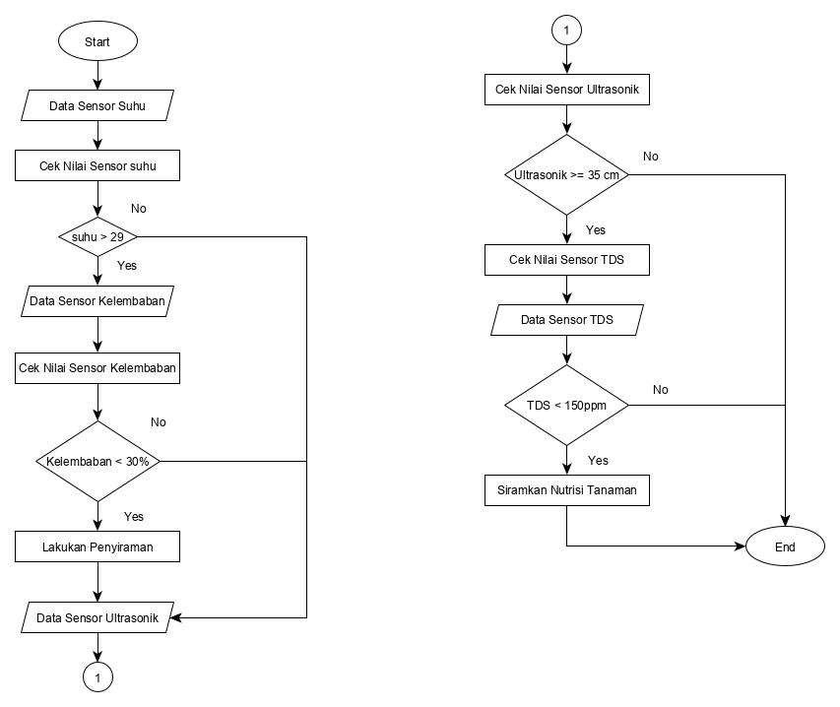
Flow Chart Sistem

Slide 11
Implementasi dan Pengujian
Implementasi sistem akan dilakukan pada prototype yang telah dirancang, yaitu pada sebuah rak yang terdiri dari 3 susunan
Pada tahap pengujian dlakukan pengujian fungsionalitas system (Penyiraman, Pengiriman Data)

Slide 12
Terimakasih ☺

